Slide 1
SANTE NUMERIQUE AU MALI
Dr Ousmane LY,
Directeur Général, Agence Nationale de Télésanté et d’Informatique Médicale – ANTIM
E-mail: ousmanely@sante.gov.ml
Web: www.sante.gov.ml

Slide 2
Définition de la cybersanté (1)
Plusieurs définition:
  « La télémédecine est la pratique de soins médicaux utilisant des communications interactives sonores, visuelles et de données. Ceci inclut les prestations de soins médicaux et chirurgicaux, les consultations professionnelles, le diagnostic, ainsi que la formation et le transfert des données médicales. »
  « L'informatique médicale est l'application des techniques issues de l'informatique au domaine médical. »
  E-Santé : Télésanté = Cybersanté = traduction de l’anglais TeleHealth : « technologie qui permet aux patients, aux infirmières et aux médecins de se parler comme s’ils étaient dans une même pièce » (Ministère Fédéral de la Santé au Canada).

Slide 3
Définition de la cybersanté (2)
  Cybersanté : « Par eHealth (cybersanté) ou services de santé en ligne, on entend l’utilisation des technologies de l’information et de la communication (TIC) pour l’organisation, le soutien et la mise en réseau de tous les processus et personnes impliqués dans le système de santé » (Confédération Suisse, Office Fédéral de la Santé Publique).
  L’OMS définit la cybersanté comme l’utilisation des technologies de l’information et de la communication (TIC) en faveur de la santé. D’une manière générale, la cybersanté s’intéresse à l’amélioration de la circulation des informations par voie électronique, afin de soutenir la prestation de services de santé et la gestion des systèmes de santé*.
  *Résolution 58/28 de l’Assemblée mondiale de la Santé (2005) et Résolution 65 de la Conférence mondiale de l’UIT sur le développement des télécommunications (2010).

Slide 4
Définition de la cybersanté (3)
  Celle de OMSAFRO lors de la 63ème session du comité régional est: « la cybersanté consiste à utiliser, selon des modalités sûres et offrant un bon rapport coût-efficacité, les technologies de l’information et de la communication (TIC) à l’appui de l’action de santé et dans des domaines connexes ».
  Elle précise les composante de la cybersanté au nombre de sept : leadership et gouvernance; stratégie et investissements; législation, politique et conformité; ressources humaines; normes et interopérabilité; infrastructure; et solutions ou applications et services.

Slide 5
Typologie de la télémédecine
- la télé-consultation et le télé-diagnostic
la télé-surveillance ou surveillance à distance d'un patient
la télé-expertise
la téléformation ou téléenseignement
la téléchirurgie qui permet de manipuler du matériel médical à distance et d'avoir une action directe du praticien sur le patient.

Slide 6
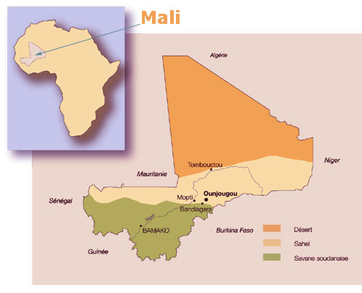
REPUBLIQUE DU MALI
Superficie :1,240,192 km²
Population: 14,517,176
Densité : 11.7/km²

Slide 7
PROBLÉMATIQUE
TELESANTE
Accès équitable aux soins de sante de qualité à temps sur toute l’étendu du territoire national
Stabilisation des professionnels de santé dans les zones d’accès difficile
Disponibilité de l’information correcte à temps pour la prise de décision
Faciliter l’atteinte des OMD

Slide 8


COCKTAIL
Les Pilotes
PAG
Le PRODESS
ANTIM
ETAT
Société Civile

Slide 9
LES EFFORTS DE LA SOCIETE CIVILE
Les pilotes, des preuves irréfutables !

Slide 10
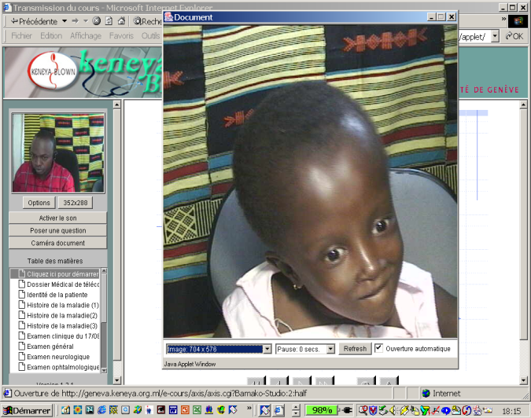
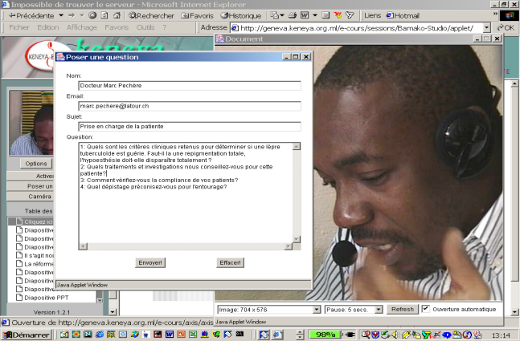
REIMICOM-KENEYA BLOWN
Pilotes
NORD – SUD
SUD – NORD

Slide 11
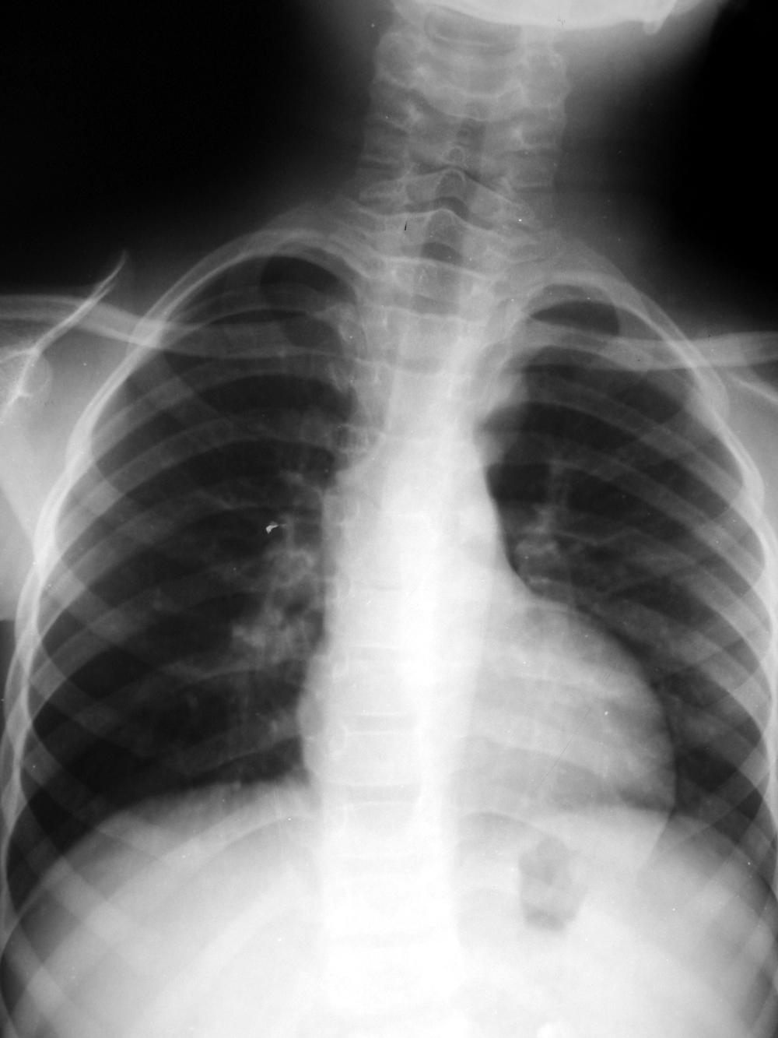
TELERADIOLOGIE IKON
Pilotes
UNE EXPÉRIENCE SUD-SUD UNIQUE
Interprétation des clichés radiologiques des régions par les spécialistes de Bamako
Plus d’un millier de clichés interpréter à ce jour

Slide 12
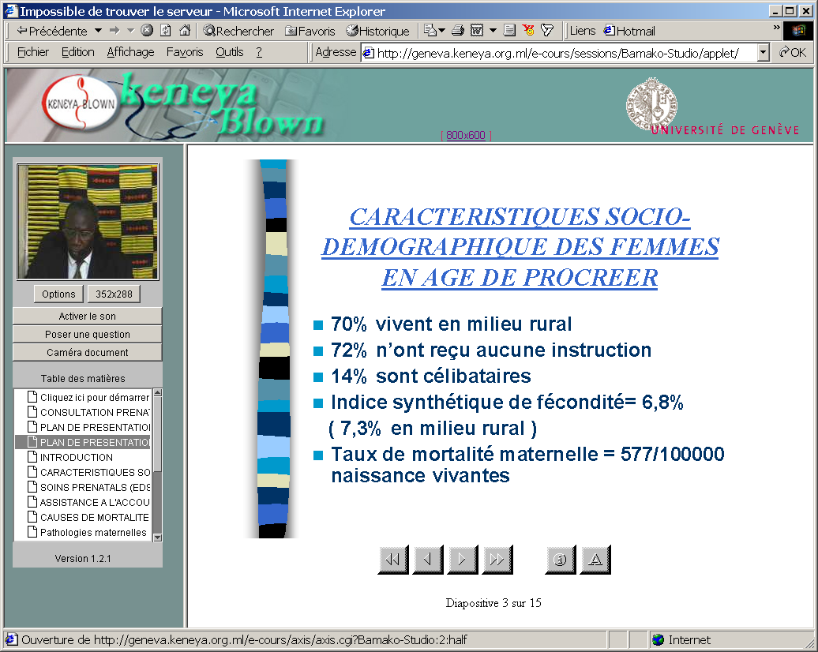
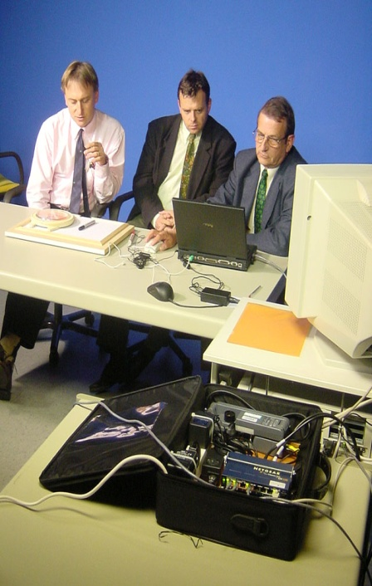
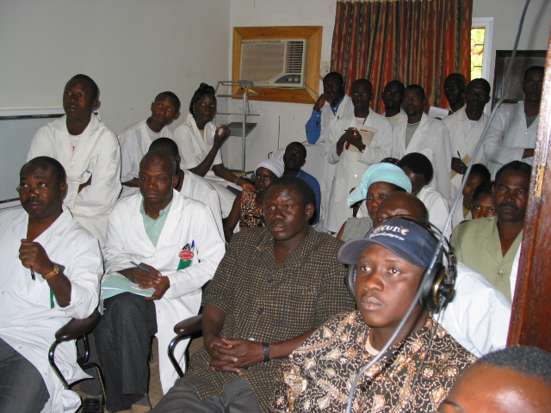
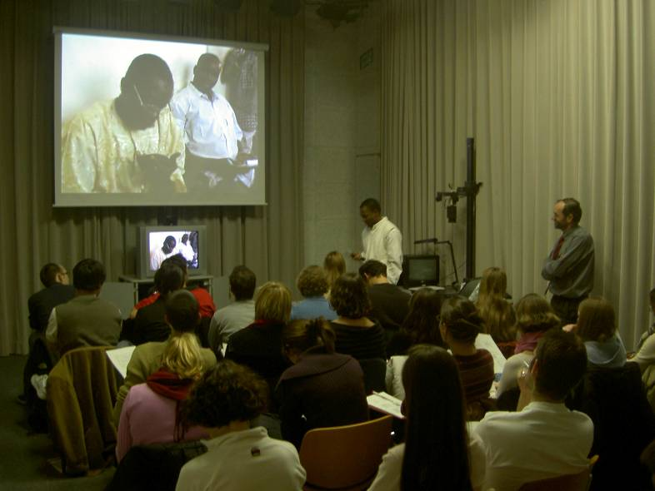
TELEENSEIGNEMENT
Pilotes
SUD - SUD
NORD - SUD
SUD - NORD

Slide 13
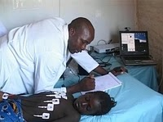
TELEMEDECINE RURALE DE DIMBAL
Pilotes

Slide 14
LA VOLONTE POLITIQUE
L’implication des plus hautes autorités du pays, une condition indispensable !

Slide 15
POLITIQUE NATIONALE TIC
Politique Nationale
E-Gov
E-Santé
E-Edu

Slide 16

LE PRODESS
N’a pas tenu compte de la Télésanté et de l’informatique Médicale dans ses précédentes version !
Elle a été prise en compte dans le PRODESS II Prolongé de 2009-2011.

Slide 17
LES ETAPES DE MISE EN PLACE
Nomination du Point Focale Télésanté
Préparer les textes adaptés
Impliquer les honorables députés
Leadership du Ministre
Voter les Textes
Nommer un DG
Septembre 2007
Septembre 2008
Février 2009

Slide 18
Agence Nationale de Télésanté et d’Informatique Médicale
Une Structure formelle en charge de la Télésanté au Mali !

Slide 19
Textes de création
Etablissement Public à Caractères Scientifique et Technologique
ORDONNANCE N°08 007 /PM-RM du 26 SEPTEMBRE 2008
DECRET N°08 643 /PM-RM 14 OCTOBRE 2008
LOI N° 08-34/4L /ANRM
NOVEMBRE 2008

Slide 20
MISSION
PROMOTION ET DÉVELOPPEMENT DE LA TÉLÉSANTÉ ET DE L’INFORMATIQUE MÉDICALE AU MALI.
RECHERCHE
FORMATION
BANQUE DE DONNEES
COMMUNICATION
SUR LA TELESANTE
HARMONISATION ET STANDARDISATION
PESTATION DE SERVICES
APPUI
TECHNIQUE

Slide 21
ORGANES DE GESTION
CONSEIL D’ADMINISTRATION
COMITÉ SCIENTIFIQUE ET TECHNIQUE
DIRECTION GÉNÉRALE
COMITÉ DE GESTION

Slide 22

Agence Nationale de Télésanté et d’Informatique Médicale
ANTIM
Direction Générale
Secrétariat Particulier
Unité Secrétariat, Accueil, Communication et Ressources Humaines
Unité Audit, Contrôle, Suivi, Évaluation et Qualité Interne
Divisions
Comptabilité et Finances
CyberSanté
CYBERINFRASTRUCTURE TECHNIQUE
Planification, Études, Formation et Recherches
SECTION
Comptabilité et Finances
SECTION
Télésanté / Télémédecine Rurale
SECTION Administration Systèmes et Réseaux
SECTION
Planifications et Études
SECTION Infographie et Multimédia
Unité Clinique de Télémédecine
SECTION Maintenance, Tests et Supports Techniques
SECTION
Recherches et Formation
REGIE de Dépenses
Unité Pilote de Télémédecine Rurale
SECTION Développement et Intégration d’Applications
SECTION
Informatique Clinique
SECTION
Informatique Clinique
Unité de Recherche en CyberSanté et Informatique Médicale –
REGIE de
Recettes
SECTION Nouvelles Technologies Biomédicales : Bioinformatique, Robotique, Réalité Virtuelle et Intelligence Artificielle
SECTION
Traitement et Analyse des Données

Slide 23
Les outils Numériques

Slide 24
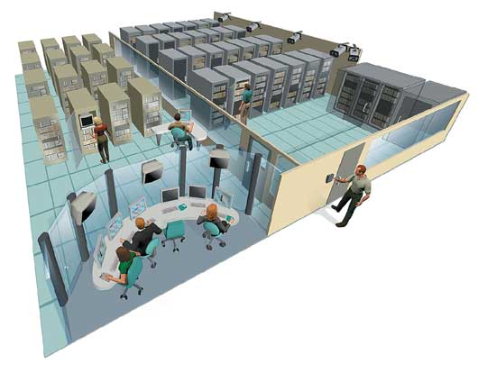
Datacenter
Capacité de stockage: 38 To
8 serveurs de productions;
7 serveurs délocalisés;
1 MCU avec capacité de 16 sites

Slide 25
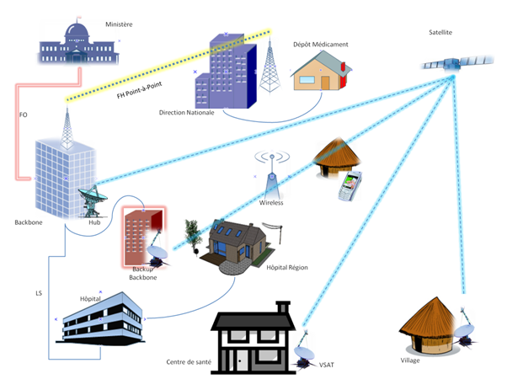
INFRASTRUCTURE D’INTERCONNEXION
ANTIM
AGETIC
SOTELMA
ORANGE
LS: 1 Mbps SOTELMA
FH: 4 Mbps Orange
FH: 2 Mbps Afribone
16 sites Connectés

Slide 26
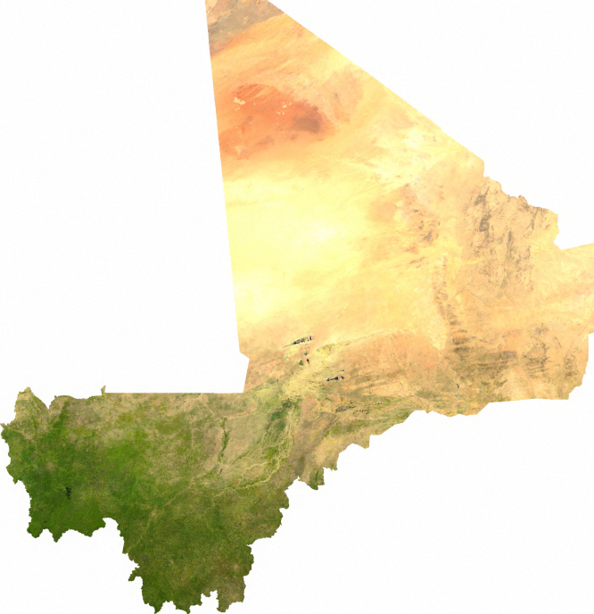
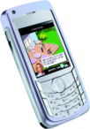
Les outils de l’ ANTIM
La flotte mobile de la santé
La flotte mobile de la santé est un ensemble de ligne téléphonique interconnectée communiquant à un coût forfaitaire.
Chaque ligne bénéfice de:
Appel & SMS gratuits
Forfait internet 500Mo/Mois
1656 lignes

Slide 27
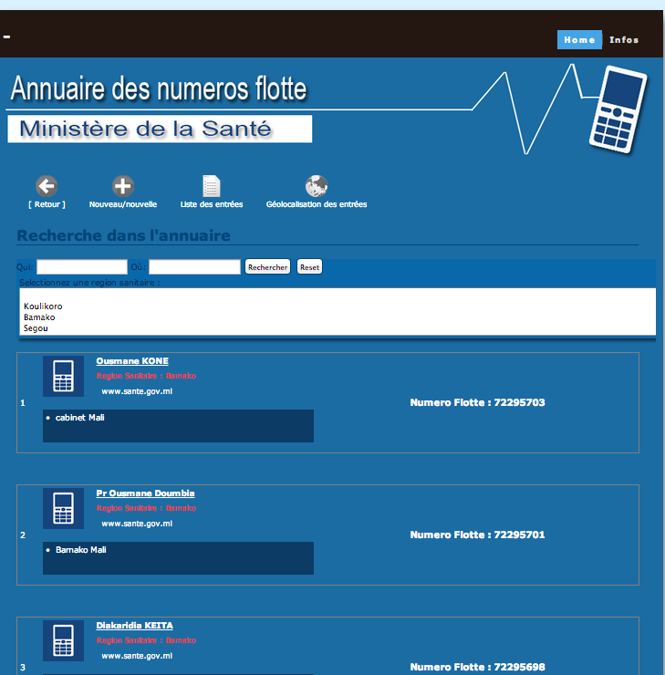
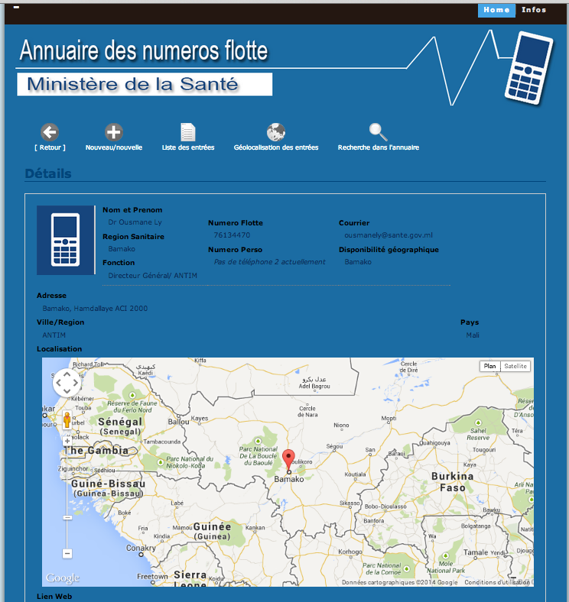
Annuaire de la flotte mobile

Slide 28
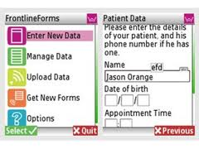
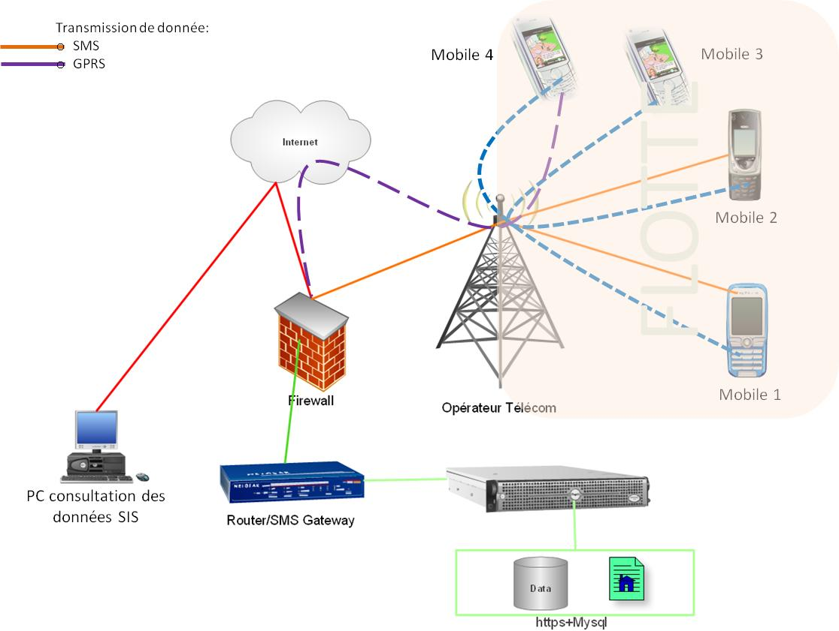







INTEGRATION DE LA FLOTTE A L’INTRANET
MOBILE

Slide 29
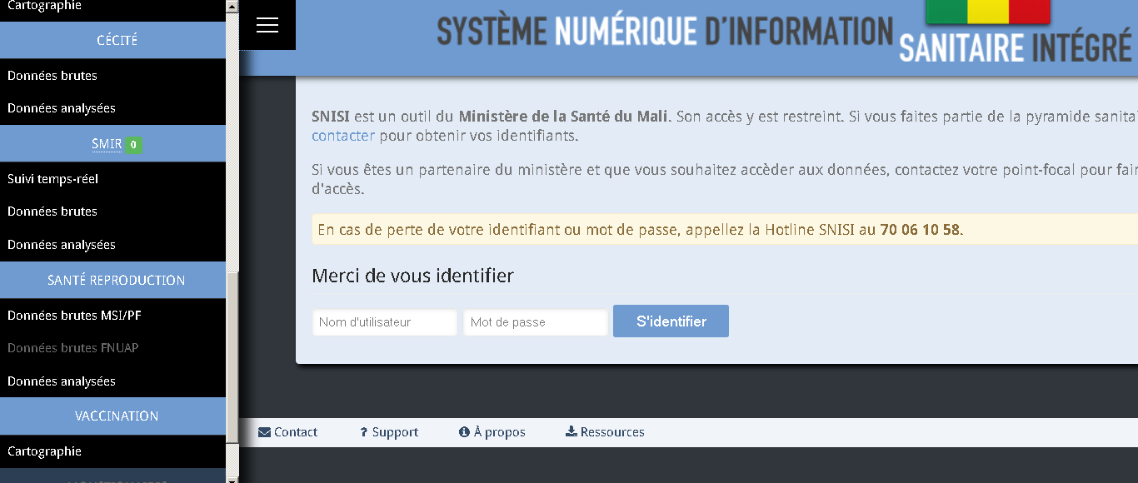
Les outils de l’ ANTIM
Le SNISI
Le Système Numérique d’Information Sanitaire Intégré (SNISI) est un système électronique de remontée de l’information sanitaire par la téléphonie mobile en temps réels, étendue à toutes les données du SIS malien.
http://snisi.sante.gov.ml

Slide 30
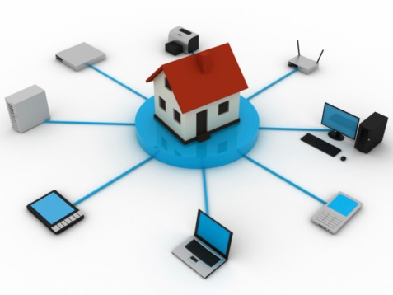
Hébergement Web et Gestion de sante.gov.ml
15 domaines gérés
18 sites Hébergés

Slide 31

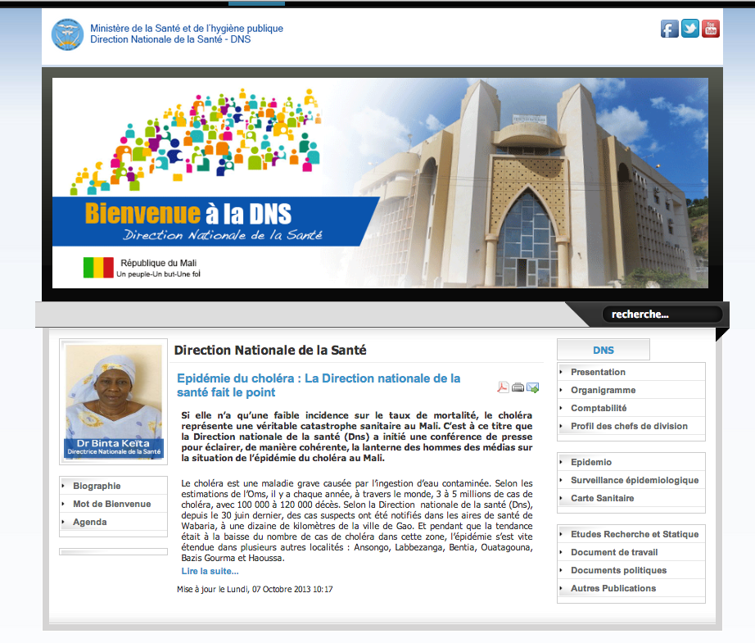
Les Portail web
Le portail web du Ministère de la santé
  Ensemble des textes législatives et réglementaire du Département de la santé
  Documents de politique
  Actualité
Plus 30 autres portails prêt à rentrer en production

Slide 32
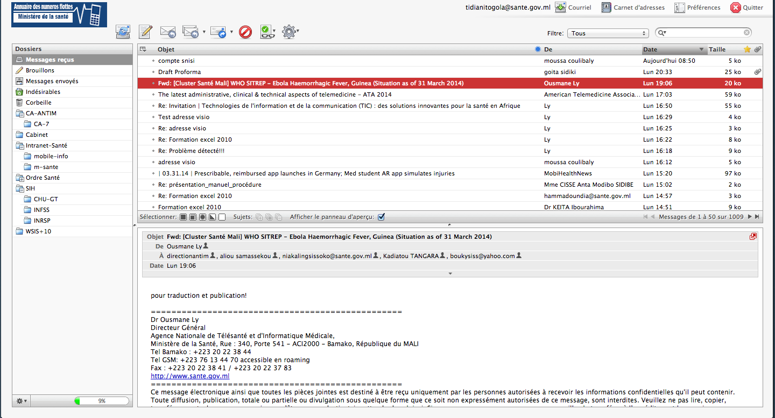
Messagerie Electronique

Slide 33
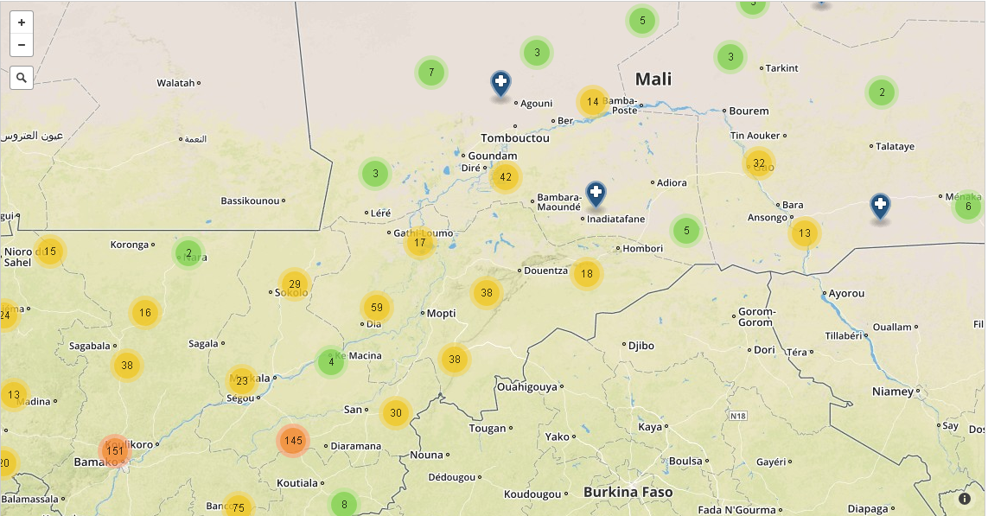
Les outils de l’ ANTIM
La Carte Sanitaire Numérique
La Carte Sanitaire Numérique est une codification numérique de toutes les structures de santé du Mali.
1370 centres de santé sont codifiés et les coordonnées GPS manquent pour 168 centres.
http://ident.sante.gov.ml

Slide 34
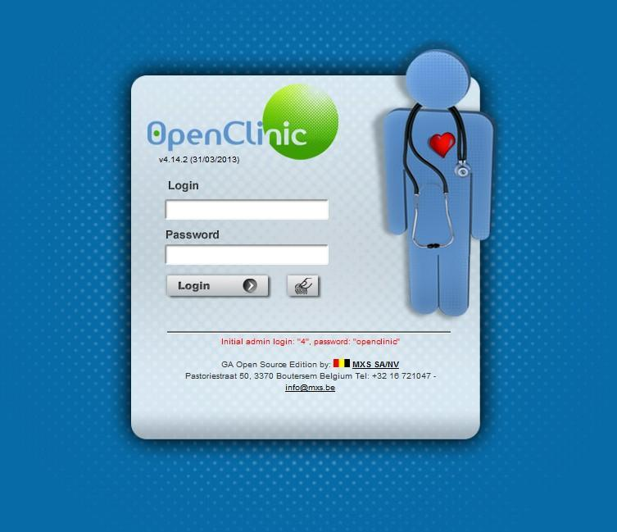
Les outils de l’ ANTIM
Système de gestion des structures de santé
OpenClinic gère différents aspects des structures de santé (BE, Dossiers patient, Laboratoire…)
Fonctionnel dans 3 Hôpitaux et 3CSRef.

Slide 35
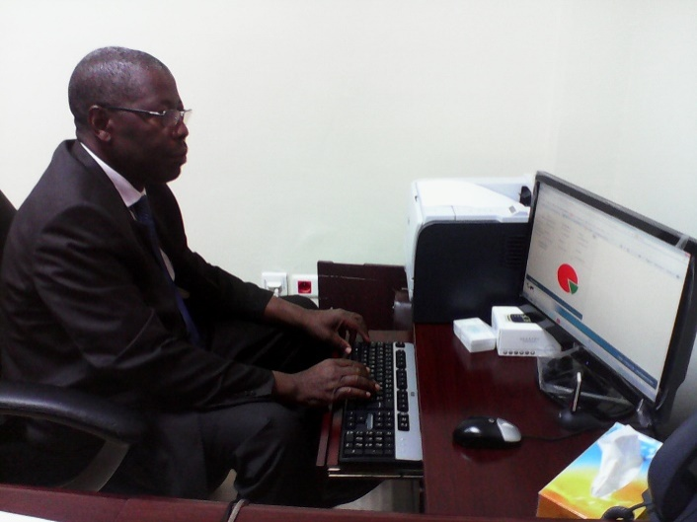
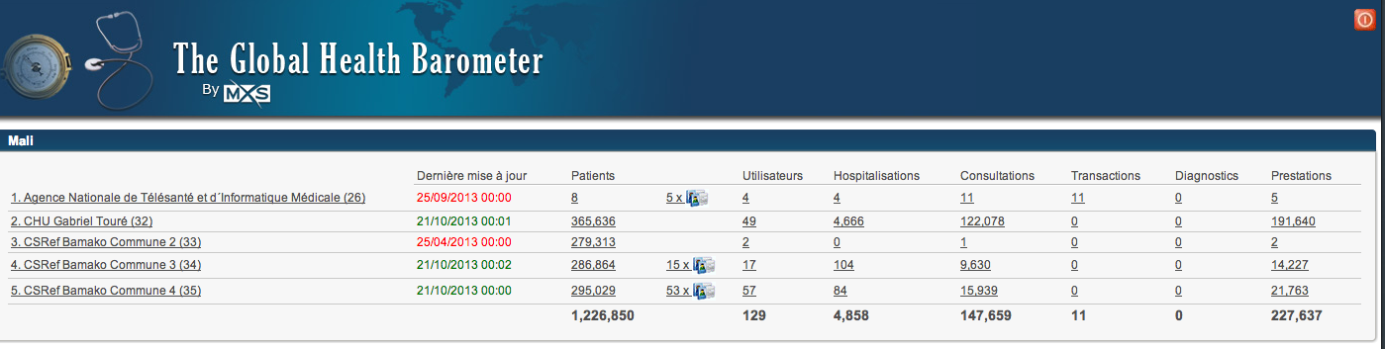
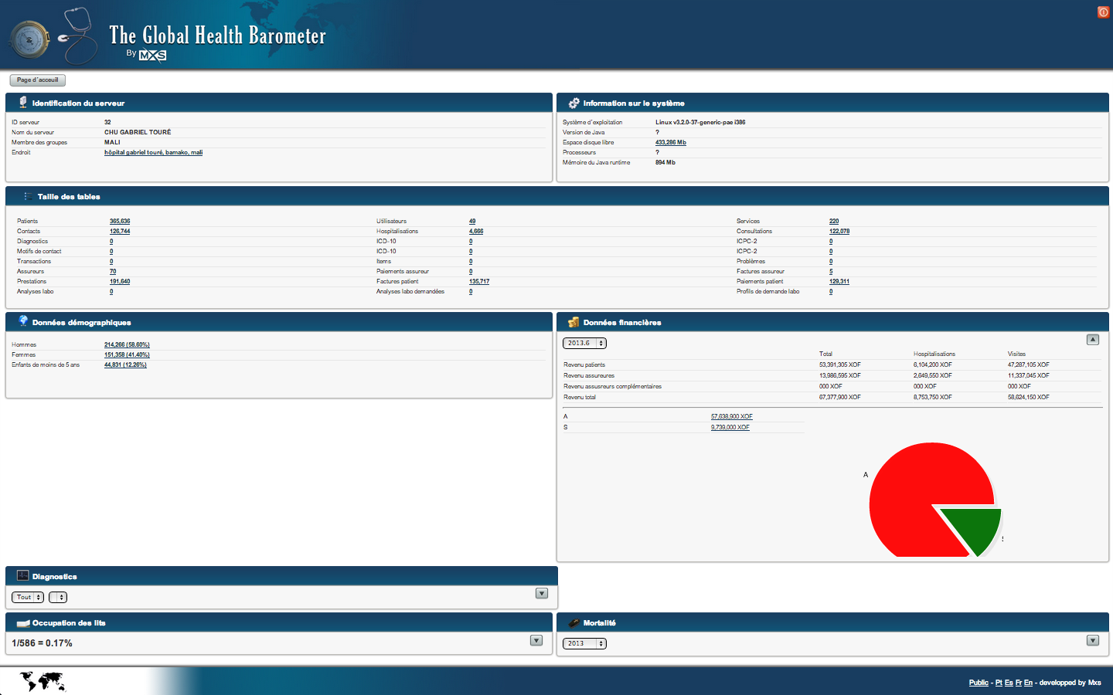
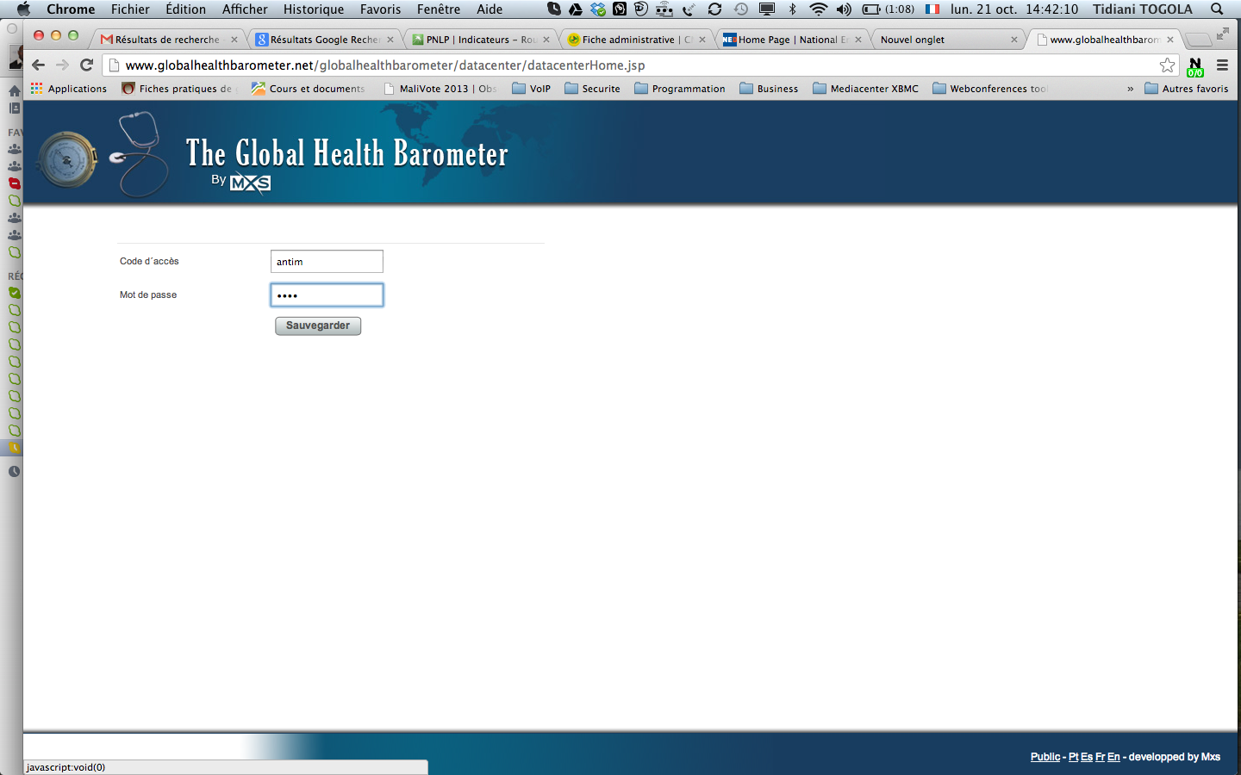
Entrepôt de données
Mr.Ousmane KONE - Ministry of Health on Global Health Barometer

Slide 36
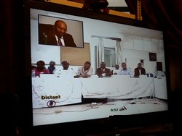
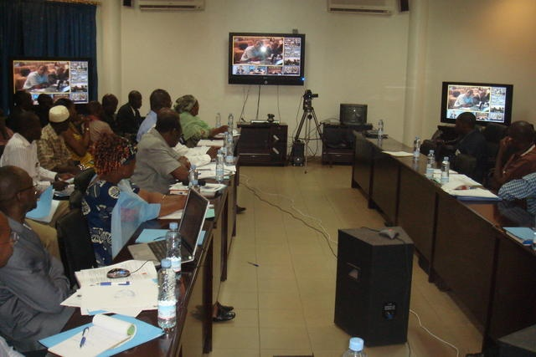
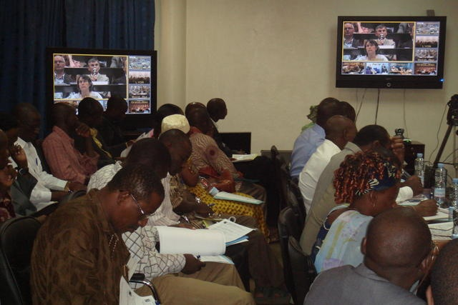
Vidéoconférence

Slide 37
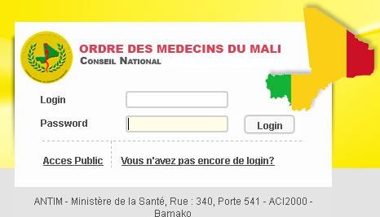

Les outils de l’ ANTIM
Base de données des ordres professionnels
Edition des cartes professionnel et suivi des inscriptions et cotisations.
CNOM, CNOP, CNOSF.

Slide 38
Les Grands pays ont tous institutionnalisé la télésanté

Slide 39

CANADA

Slide 40
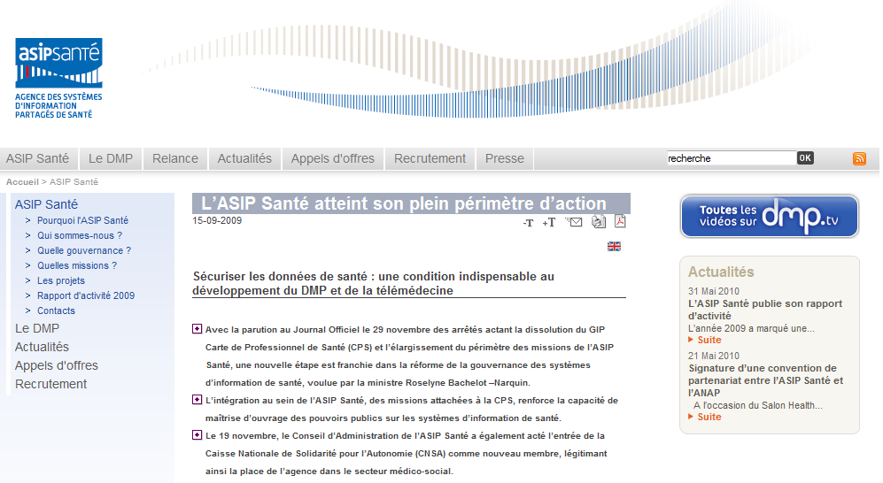
FRANCE

Slide 41
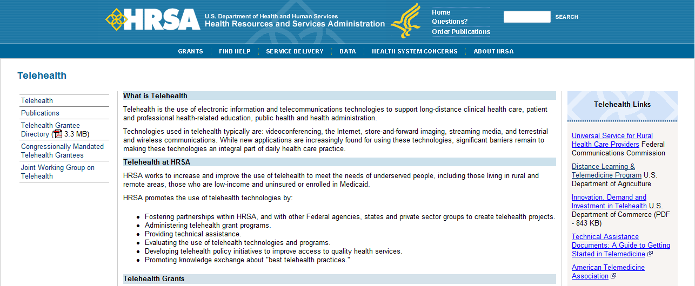
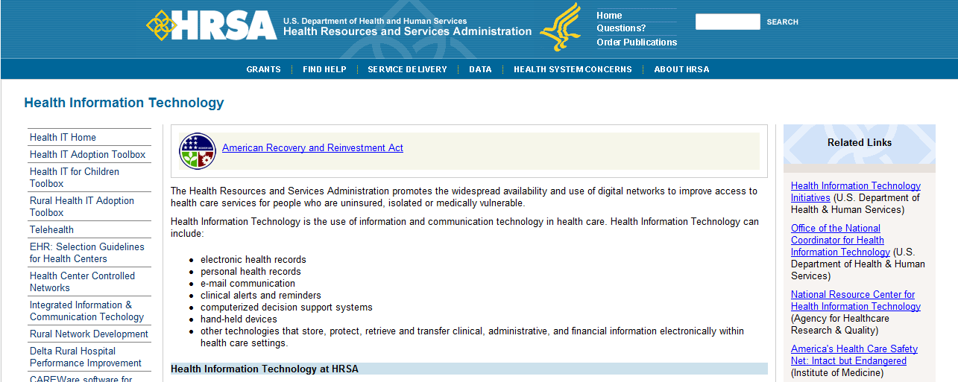
EUA - USA

Slide 42
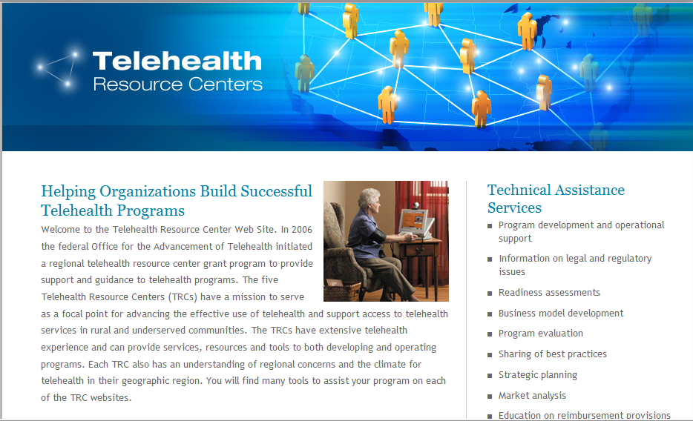
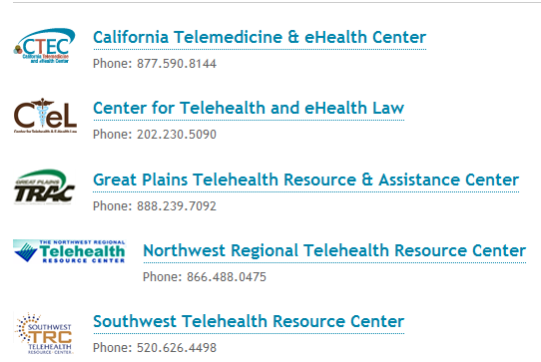
EUA - USA

Slide 43
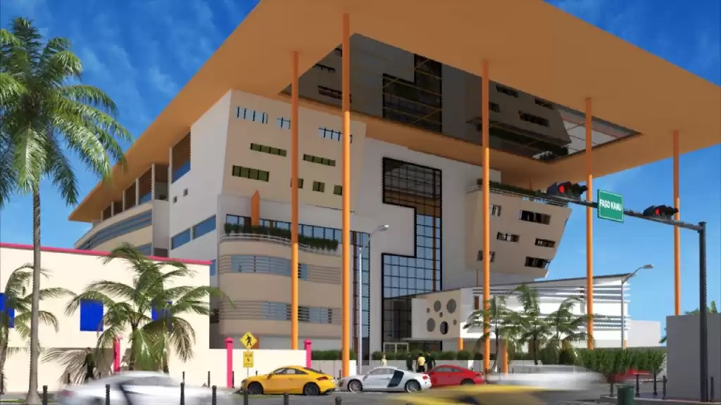
Construction du siège de l’ANTIM
Bâtiment technologique et écologique !

Slide 44
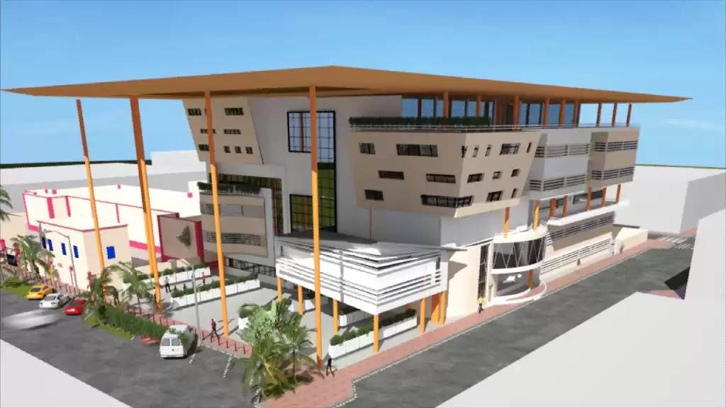

Slide 45
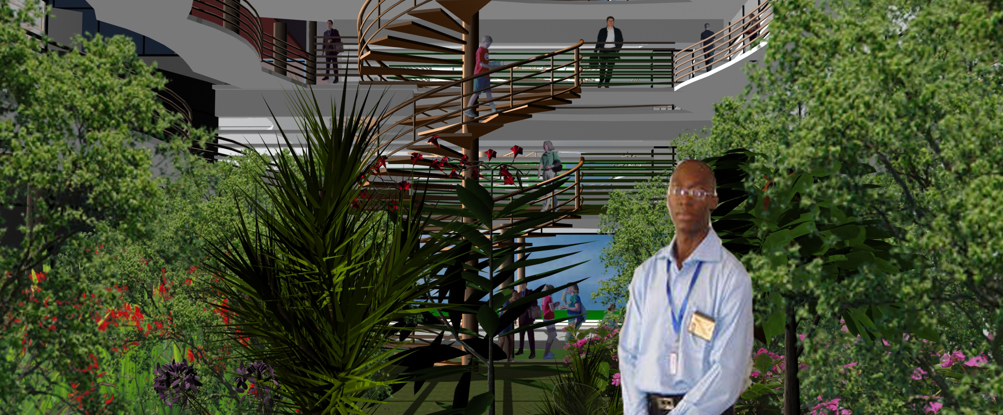

Slide 46
Démo
SNSI: http://snisi.sante.gov.ml/login/?next=/
CSN: http://ident.sante.gov.ml/
CNOM: http://base.cnom.sante.gov.ml/

Slide 47
Merci de votre attention !

